Slide 1

간도영유권분쟁해결을
위한 대응전략

Slide 2
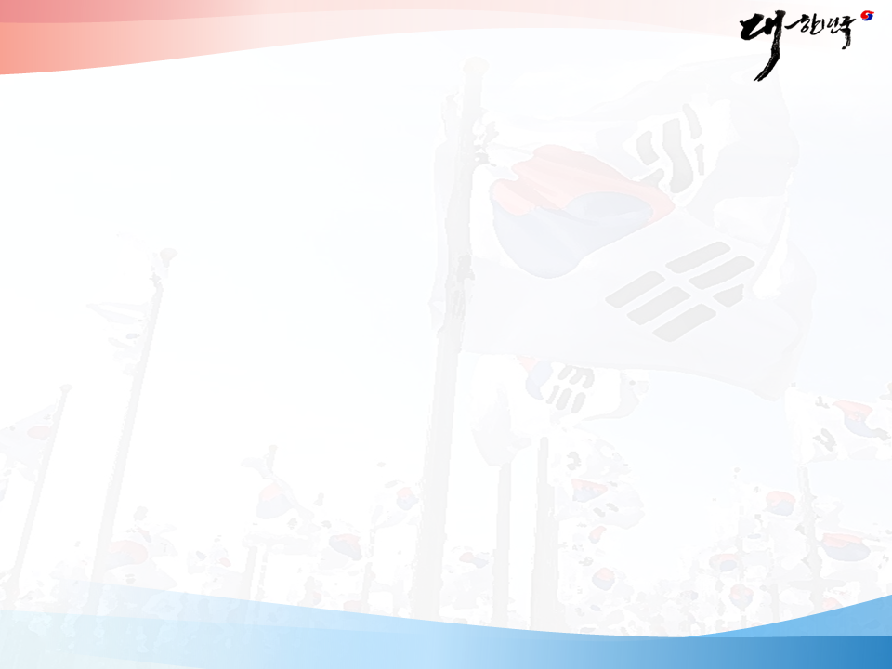
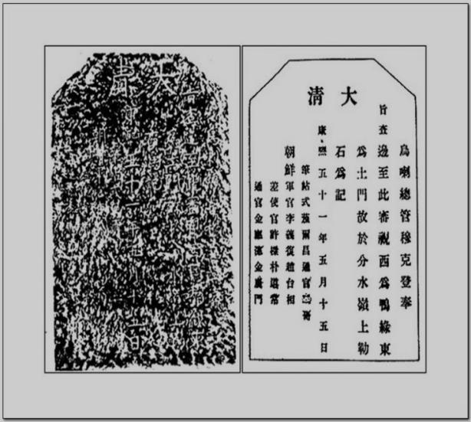
간도영유권
간도는 1712년 조청(朝淸)양국이 세운 백두산정계비로 조선의 영토임이 확인됐으나, 일제에 의해 외교권이 박탈당한 상태에서 일본과 청나라의 간도협약(1909년)으로 간도 영유권을 상실했다는 역사적 인식을 근간으로 하고 있습니다.

Slide 3
분쟁해결방안
“통일” 한국 정부가 북한이 맺은 국제조약을 승계하지 않는다는 것을 별도로 규정한다면 조중 변계조약을 승계하지 않고 통일 한국이 중국과 간도문제를 논의할 수 있는 여지가 생기지 않을까요?
이러한 주장에 따르면 국경협상은 1909년 간도협약 이전으로 되돌아가야 하고, 쟁점은 백두산정계비의 토문강 위치가 됩니다.
한편 간도를 만주지역 전체로 보는 입장에서 본다고 하여도 위의 주장과 전혀 다른 차원에서 문제를 제기할 수 있습니다.
조선과 청의 국경분쟁이 조선의 고토인데 청조가 일방적으로 봉금지대로 만들어 생긴 문제인지, 아니면 청조의 영토인데 조선인이 불법으로 이주해 발생한 문제인지 등을 쟁점으로 제시할 수 있습니다.
이를 규명하기 위해서는 간도 지역에 대한 행정권을 누가 먼저 행사했는지를 밝히는 것이 매우 중요한 문제가 아닐까 생각합니다.

Slide 4
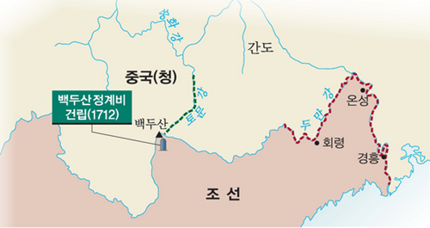
대응전략
우선 과거에 간도가 우리 땅이었고 그것을 불법하게 빼앗겼다는 것이 그것을 회복하는데 있어서 필요충분조건이 아님을 명백히 인식해야 하고 중국 당국에도 이를 인식시켜야 한다. 또 이는 고구려 역사 왜곡 문제에 있어서도 마찬가지이다. 고구려가 우리 역사이고 그 때 그 곳이 우리 선조가 살았던 곳이라는 사실(史實)은 그리 중요하지 않은, 부차적 문제일 뿐이다. 과거에 선조가 그 땅에 살았다는 것만으로 현재도 우리 땅임을 주장하게 되면 신라가 삼국을 통일했을 때는 당이 대동강에서 원산만 이북 지역을 차지했으므로 현재도 자신들의 땅이라는 논리가 성립할 수 있기 때문이다. 따라서 그런 사실(史實)과 영토는 별개 문제라는 것, 간도에 대해 어떠한 흑심도 없다는 것을 중국 당국에 명확히 인식시키고 고구려 역사 왜곡, 문화재 파괴를 중단시켜야 한다.

Slide 5
간도영토분쟁의
관련사례 검토

Slide 6
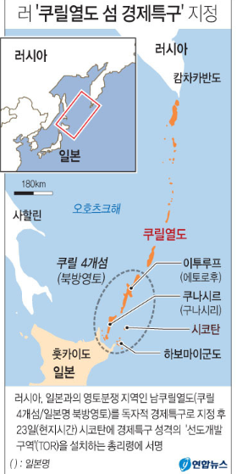
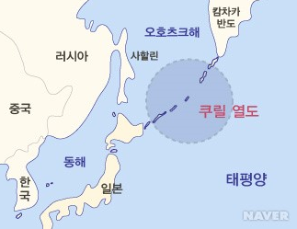
쿠릴열도
-지리적 위치
: 태평양 북서부 캄차카반도와 일본의 홋카이도 사이 1,300km에 걸쳐 있는 열도
-러시아 : 실효지배 주장
-일본 : 역사적 근거 주장
※ ’일본의 독도’문제로 불림
-최근 러시아가 쿠릴 무인도에 자국명 부여
https://youtu.be/cIcc_YIgO70

Slide 7
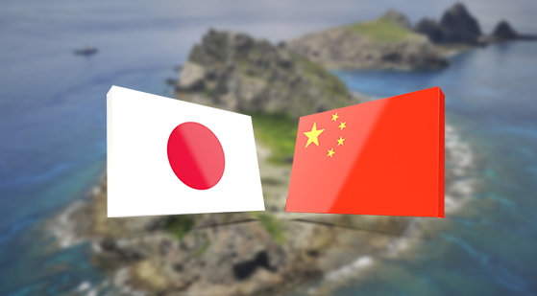
센카쿠열도
-지리적 위치 :
일본 오키나와의 서남쪽
약 410km,
중국 대륙의 동쪽 약 330km
중국의 주장
: 1863년 작성된 세계지도에도 중국 푸젠성의 영토로 표기
:대만에서 섬과 더 가까운 위치
(대만의 북동쪽 약 170km)
-일본의 주장
: 국제법상 영토분쟁의 중요한 근거인 3단계 모두 충족
*발견, 선점, 실효지배
※막대한 양의 천연자원
결과 >>
-중국, 일본에 희토류 수출 중단
-반중, 반일 시위
-각 국 시민단체 깃발 퍼포먼스

Slide 8
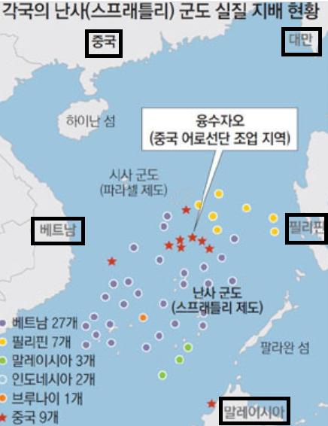
스프래틀리군도
-지리적 위치 :남중국해 남쪽 해역에 위치
-70개의 암초로 이루어진 지역.
-중국, 대만 베트남, 필리핀, 말레이시아 , 브루나이 등의 국가들의 영유권 주장
*동남아시아의 핵심 항로
*막대한 양의 석유가 매장가능성
※중국의 인공섬
구조물 건설
→국제적 비난

Slide 9
출처
쿠릴열도 출처
1.
http://m.post.naver.com/viewer/postView.nhn?volumeNo=6560805&memberNo=11466887&vType=VERTICAL
2.
http://blog.naver.com/davidj09/220920309833
3. http://news.naver.com/main/read.nhn?mode=LSD&mid=sec&sid1=104&oid=001&aid=0009497067 사진
센카쿠열도 출처
http://blog.naver.com/playalsgud01/220626817339
스프래틀리 군도
http://blog.naver.com/yufei21/220447486383
영토분쟁 출처
http://blog.naver.com/den_magazine/221020168698

Slide 10
간도영유권에관한
한국과중국의주장

Slide 11
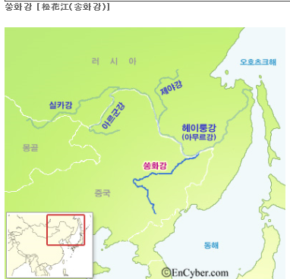
송화강
영토구분선
중국 둥베이 지방 길림성(吉林省) 및 흑룡강성(黑龍江省)을 흐르는 강.
백두산 천지(天池)에서 시작하여 북으로 흘러 넌장강(嫩江江)과 합류하여 아무르강으로 흐르며, 강기슭에는 길림(吉林) 따위의 도시가 있어 지방 경제의 중심지를 이룬다.
상류의 펑만(豐滿)에는 세계적으로 큰 댐과 인공호인 송화호(松花湖)가 있다. 길이는 1,927km. [비슷한 말] 쑹화 강.

Slide 12
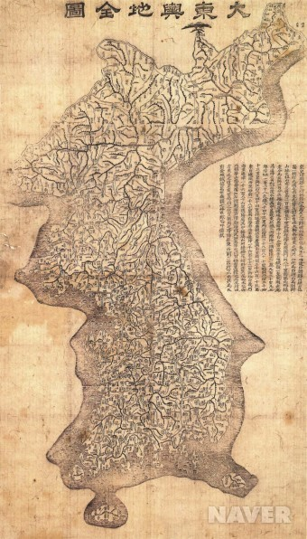
대동여지도
조선 철종 12년(1861)에 김정호가 제작한 우리나라의 대축척 지도.
순조 34년(1834)에 김정호 자신이 제작한 ‘청구선표도’를 27년 후에 수정
27년간 전국을 직접 답사하고 실측하여
만듬

Slide 13
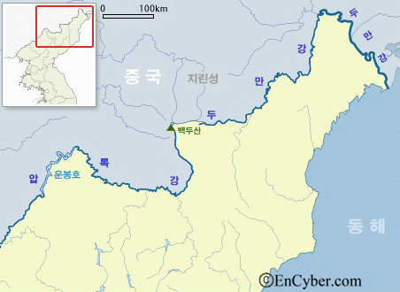
두만강
우리나라 동북부를 흐르는 강.
백두산에서 시작하여 동해로 흘러 들어간다.
배는 강 입구에서 85미터까지 운항할 수 있지만, 얼음이 얼지 않는 계절에는 유목(流木)이 활발하다. 길이는 521km.

Slide 14
간도영유권확보를위한
해결방안

Slide 15
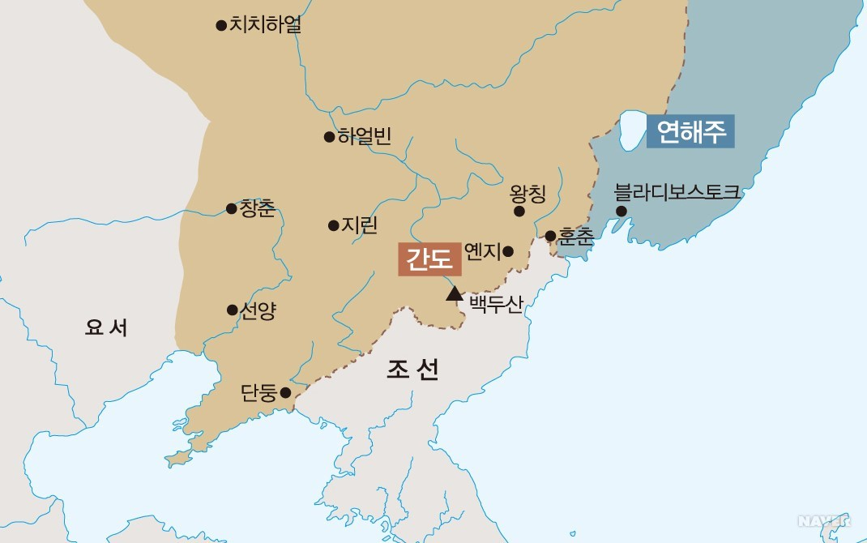
간도문제
간도는 백두산 북쪽의 만주 지방 일대를 일컫는다. 고조선과 고구려, 발해의 영역이었으며 조선 시대에도 우리나라 사람들이 많이 살았지만, 1909년 일본과 청이 간도 협약을 체결한 이후부터 중국에 속하게 되었다.

Slide 16
간도문제를 해결하기위해
고려할점
1. 국제법상 영토취득방법의 하나인 선점(occupation)의 원칙에 의거할 때, 간도지역은 한국 영토가 분명하다는 점이다.
2. 간도지역에 이주한 한ㆍ중 양국의 주민 비율을 고려해야 한다.
3. 이 지역에서 어느 나라가 역사적으로 평화적 주권을 지속적으로 유지했는가 하는 점이다
4. 간도분쟁의 결정적인 시점을 어디로 정할 것인가가 매우 중요하다

Slide 17
해결방안 및 마지막 말
해결방안으로는 사람들에게 간도에 대해 알려주고 관심을 가지게 만들어야 한다. 또한, 지리학자들이 우리가 중국의 동북정책에 대응 할 만한 해결책을 찾는 것이다.
마지막으로 아직 우리가 중국에게 간도를 되찾기에는 불가능하다. 하지만, 국민들은 간도에 대해 관심을 가지고 지리학자들은 간도에 대해 계속 관심을 가진다면 몇 년이 걸릴지 모르겠지만, 언젠가는 간도를 되찾을 수 있을 것이다. 그리고 “우리가 역사를 기억하지 못하면 역사는 반복 된다.”라는 말이 있듯이 우리가 간도를 기억하지 않으면 또 다시 우리의 영토를 빼앗길 수 있다.

Slide 18
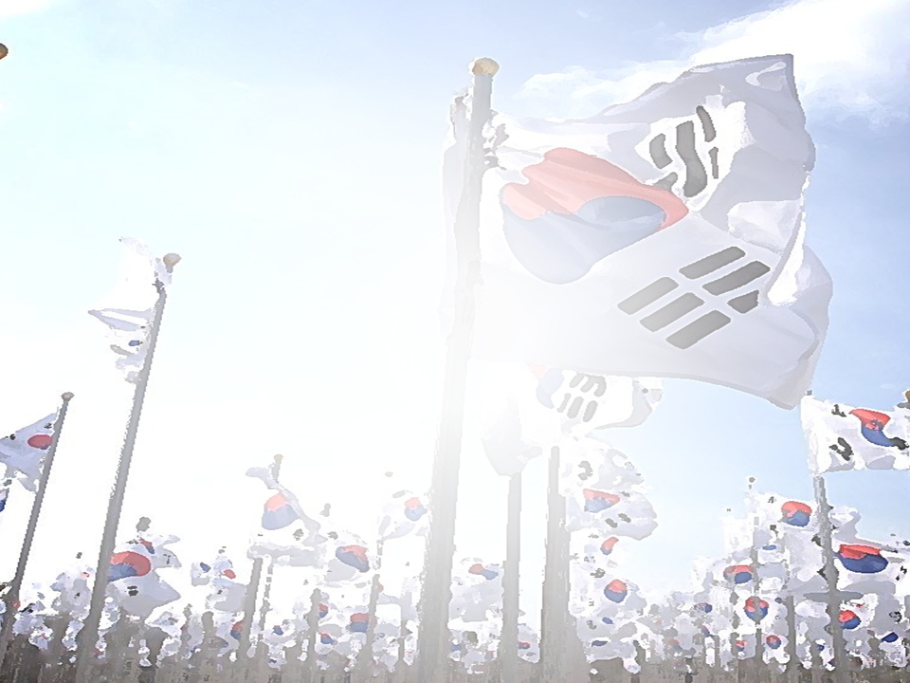
감사합니다

